Slide 1
Криптографические методы защиты информации
Лекция 5
Босенко Тимур Муртазович
доцент, канд. техн. наук

Slide 2
Исторические шифры

Slide 3
Краткая история
Историческая криптография являлась наукой о шифрах.
Этапы развития:
  XL в. до н.э. — XIX в. н.э.: элементарная (наивная) криптография, моноалфавитные и полиалфавитные шифры.
  XIX в. — начало XX в.: появление математической криптографии, формирование требований к надежным шифрам, создание шифровальных машин.
  1930-е гг. — 1970-е гг.: формирование современной криптографии с секретным ключом.
  1970-е гг. — 1990-е гг.: формирование всех направлений современной криптографии, появление идей квантовой и постквантовой криптографии.
  наше время: разработки в области квантовой и постквантовой криптографии.

Slide 4
Классификация исторических шифров
Подстановочные шифры (моноалфавитные и полиалфавитные): криптографическое преобразование заключается в замене символов открытого текста на другие (того же алфавита) по некоторому правилу.
Перестановочные шифры: криптографическое преобразование заключается в перестановке местами символов открытого текста по некоторому правилу.
Блочные шифры: открытый текст разбивается на блоки равной длины, одно и то же криптографическое преобразование применяется к каждому блоку.
Шифры гаммирования: криптографическое преобразование заключается в наложении на открытый текст последовательности символов той же длины (гаммы), генерируемой на основе ключа шифрования.

Slide 5


Подстановочные шифры: шифр простой замены
Шифр простой замены:
  открытый текст: $x=\left(x_{1}, …, x_{l}\right)$, где $x_{i}∈A=\left(1,2,…,m\right)$;
  шифртекст: $y=\left(y_{1}, …, y_{l}\right)$, где $y_{i}∈A=\left(1,2,…,m\right)$;
  ключ: подстановка $k=\left(\begin{matrix}1 & ⋯ & m \\ i_{1} & ⋯ & i_{m}\end{matrix}\right)$;
  зашифрование: $E_{k}\left(x\right)=\left(k\left(x_{1}\right), …, k\left(x_{l}\right)\right)$;
  расшифрование: $D_{k}\left(y\right)=\left(k^{−1}\left(y_{1}\right), …, k^{−1}\left(y_{l}\right)\right)$.
Пример:
  Ключ:
  Открытый текст: Шифртекст:
1 | 2 | 3 | 4 | 5 | 6 | 7 | 8 | 9 | 10 | 11 | 12 | 13 | 14 | 15 | 16 | 17 | 18 | 19 | 20 | 21 | 22 | 23 | 24 | 25 | 26
2 | 4 | 6 | 14 | 5 | 13 | 10 | 22 | 19 | 8 | 21 | 1 | 16 | 20 | 11 | 12 | 24 | 23 | 3 | 26 | 15 | 7 | 17 | 25 | 18 | 9
CRYPTO $$\left(3, 18, 25, 16, 20, 15\right)$$

Slide 6
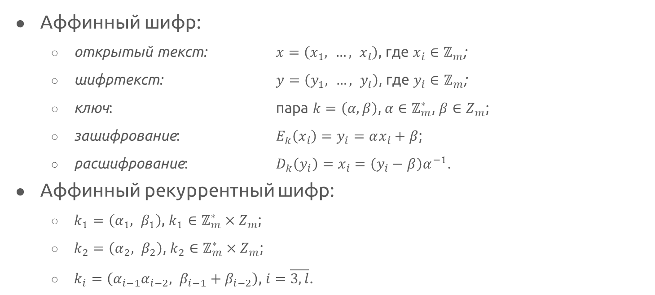
Подстановочные шифры: аффинный шифр
Аффинный шифр:
  открытый текст: $x=\left(x_{1}, …, x_{l}\right)$, где $x_{i}∈ℤ_{m}$;
  шифртекст: $y=\left(y_{1}, …, y_{l}\right)$, где $y_{i}∈ℤ_{m}$;
  ключ: пара $k=\left(α,β\right)$, $α∈ℤ_{m}^{∗}$, $β∈Ζ_{m}$;
  зашифрование: $E_{k}\left(x_{i}\right)=y_{i}=αx_{i}+β$;
  расшифрование: $D_{k}\left(y_{i}\right)=x_{i}=\left(y_{i}−β\right)α^{−1}$.
Аффинный рекуррентный шифр:
  $k_{1}=\left(α_{1}, β_{1}\right)$, $k_{1}∈ℤ_{m}^{∗}×Ζ_{m}$;
  $k_{2}=\left(α_{2}, β_{2}\right)$, $k_{2}∈ℤ_{m}^{∗}×Ζ_{m}$;
  $k_{i}=\left(α_{i−1}α_{i−2}, β_{i−1}+β_{i−2}\right)$, $i=\overline{3,l}$.

Slide 7
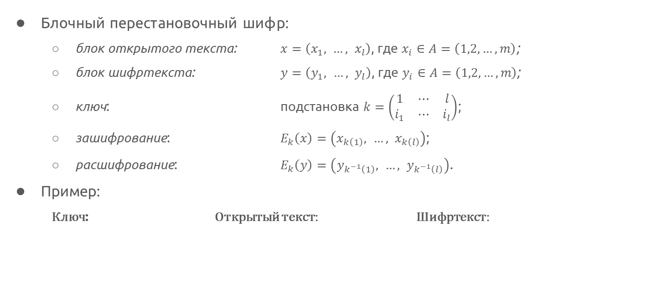
Перестановочные шифры: блочный перестановочный шифр
Блочный перестановочный шифр:
  блок открытого текста: $x=\left(x_{1}, …, x_{l}\right)$, где $x_{i}∈A=\left(1,2,…,m\right)$;
  блок шифртекста: $y=\left(y_{1}, …, y_{l}\right)$, где $y_{i}∈A=\left(1,2,…,m\right)$;
  ключ: подстановка $k=\left(\begin{matrix}1 & ⋯ & l \\ i_{1} & ⋯ & i_{l}\end{matrix}\right)$;
  зашифрование: $E_{k}\left(x\right)=\left(x_{k\left(1\right)}, …, x_{k\left(l\right)}\right)$;
  расшифрование: $E_{k}\left(y\right)=\left(y_{k^{−1}\left(1\right)}, …, y_{k^{−1}\left(l\right)}\right)$.
Пример:
  Ключ: Открытый текст: Шифртекст:
1 | 2 | 3 | 4 | 5 | 6
2 | 5 | 3 | 1 | 6 | 4
CRYPTOGRAPHY

Slide 8
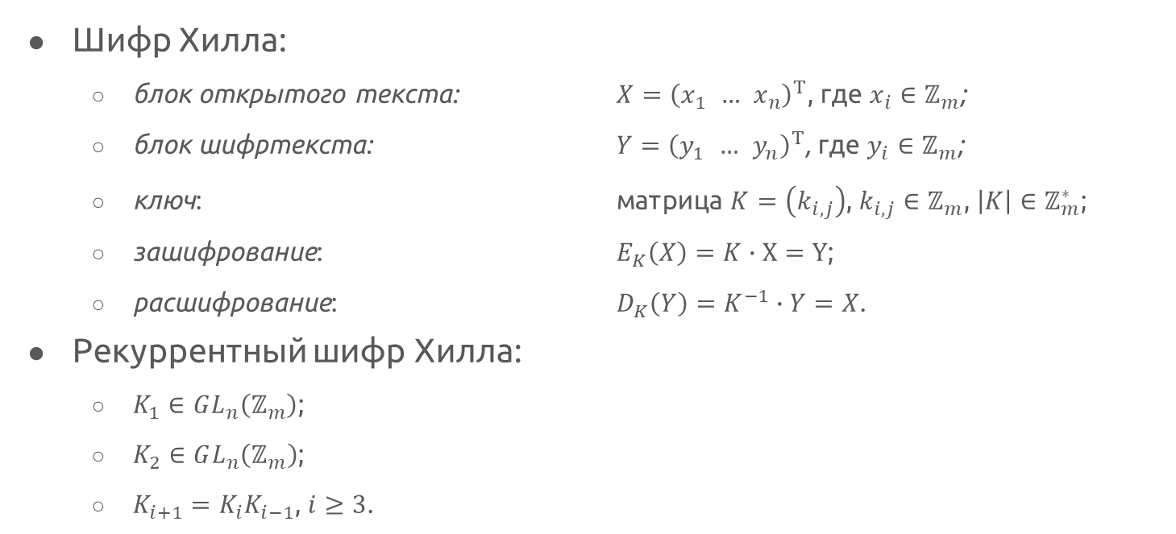
Блочные шифры: шифр Хилла
Шифр Хилла:
  блок открытого текста: $X={\left(x_{1} … x_{n}\right)}^{T}$, где $x_{i}∈ℤ_{m}$;
  блок шифртекста: $Y={\left(y_{1} … y_{n}\right)}^{T}$, где $y_{i}∈ℤ_{m}$;
  ключ: матрица $K=\left(k_{i,j}\right)$, $k_{i,j}∈ℤ_{m}$, $\left|K\right|∈ℤ_{m}^{∗}$;
  зашифрование: $E_{K}\left(X\right)=K∙X=Y$;
  расшифрование: $D_{K}\left(Y\right)=K^{−1}∙Y=X$.
Рекуррентный шифр Хилла:
  $K_{1}∈GL_{n}\left(ℤ_{m}\right)$;
  $K_{2}∈GL_{n}\left(ℤ_{m}\right)$;
  $K_{i+1}=K_{i}K_{i−1}$, $i≥3$.

Slide 9
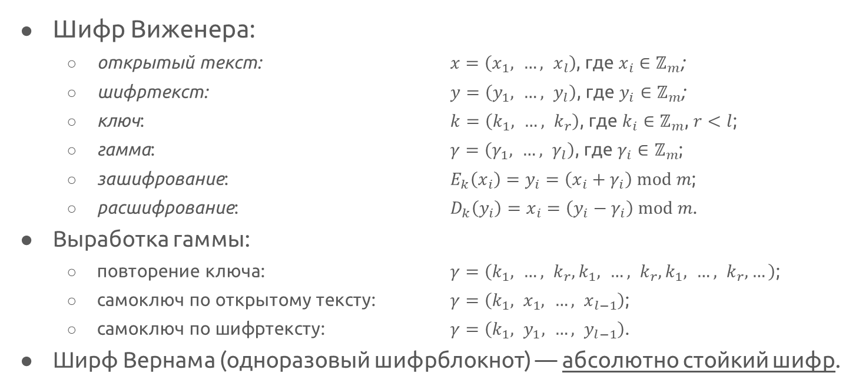
Шифры гаммирования
Шифр Виженера:
  открытый текст: $x=\left(x_{1}, …, x_{l}\right)$, где $x_{i}∈ℤ_{m}$;
  шифртекст: $y=\left(y_{1}, …, y_{l}\right)$, где $y_{i}∈ℤ_{m}$;
  ключ: $k=\left(k_{1}, …, k_{r}\right)$, где $k_{i}∈ℤ_{m}$, $r<l$;
  гамма: $γ=\left(γ_{1}, …, γ_{l}\right)$, где $γ_{i}∈ℤ_{m}$;
  зашифрование: $E_{k}\left(x_{i}\right)=y_{i}=\left(x_{i}+γ_{i}\right) mod m$;
  расшифрование: $D_{k}\left(y_{i}\right)=x_{i}=\left(y_{i}−γ_{i}\right) mod m$.
Выработка гаммы:
  повторение ключа: $γ=\left(k_{1}, …, k_{r},k_{1}, …, k_{r},k_{1}, …, k_{r},…\right)$;
  самоключ по открытому тексту: $γ=\left({k_{1}, x}_{1}, …, x_{l−1}\right)$;
  самоключ по шифртексту: $γ=\left({k_{1}, y}_{1}, …, y_{l−1}\right)$.
Ширф Вернама (одноразовый шифрблокнот) — абсолютно стойкий шифр.

Slide 10
Современные симметричные шифры

Slide 11
Современное симметричное шифрование
Исторические шифры преимущественно могли работать только с текстами, записанными на естественных языках.
Современные симметричные шифры оперируют двоичными последовательностями независимо от их происхождения.
Способы достижения надежного шифрования:
  перемешивание устраняет зависимость между открытым текстом и шифртекстом, затрудняет попытки найти в шифртексте избыточность и статистические закономерности;
  рассеивание перераспределяет избыточность открытого текста, распространяя ее на весь шифрекст.

Slide 12
Классификация симметричных шифров
Блочные (блоковые) шифры.
  тест обрабатывается блоками одинакового размера;
  криптографическое преобразование является итерационным;
  основные характеристики:
    длина ключа;
    длина блока данных;
    число раундов основного преобразования;
  предусмотрены специальные режимы для устранения межблочных зависимостей.
Поточные (потоковые) шифры.
  аналогичны шифрам гаммирования для двоичного алфавита;
  могут строиться на основе блочных шифров с помощью специальных режимов работы.

Slide 13
Российские стандарты симметричного шифрования
ГОСТ 28147-89. Системы обработки информации. Защита криптографическая. Алгоритм криптографического преобразования (устаревший стандарт).
  шифр с длиной блока 64 бита и ключом 256 бит;
  4 режима работы шифра.
ГОСТ Р 34.12-2015. Информационная технология. Криптографическая защита информации. Блочные шифры:
  шифр «Магма» с длиной блока 64 бита и ключом 256 бит;
  шифр «Кузнечик» с длиной блока 128 бит и ключом 256 бит.
ГОСТ Р 34.13-2015. Информационная технология. Криптографическая защита информации. Режимы работы блочных шифров:
  6 режимов работы базовых блочных шифров.

Slide 14
Межгосударственные стандарты симметричного шифрования
ГОСТ 34.12-2018. Информационная технология. Криптографическая защита информации. Блочные шифры.
ГОСТ 34.13-2018. Информационная технология. Криптографическая защита информации. Режимы работы блочных шифров.

Slide 15
Зарубежные стандарты симметричного шифрования
Data Encryption Standard (DES), стандарт FIPS PUB 46 (устаревший стандарт):
  шифр с длиной блока 64 бита и длиной ключа 64(56) бита.
Advanced Encryption Standard (AES), стандарт FIPS PUB 197:
  шифр с длиной блока 128 бит и варьируемой длиной ключа в 128, 192 или 256 бит.
DES Modes of Operation, стандарт FIPS PUB 81 (с дополнениями):
  6 режимов.

Slide 16
ГОСТ 28147-89

Slide 17
ГОСТ 28147-89: общее описание
ГОСТ 28147-89. Системы обработки информации. Защита криптографическая. Алгоритм криптографического преобразования:
  утратил силу 31 декабря 2015 г.;
  включен в действующий ГОСТ Р 34.12-2015 под названием «Магма».
Характеристики шифра:
  длина блока: 64 бита;
  длина ключа: 256 бит;
  число раундов: 32;
  основа: сеть Фейстеля.

Slide 18
ГОСТ 28147-89: режимы работы
режим простой замены;
режим гаммирования;
режим гаммирования с обратной связью;
режим выработки имитовставки.

Slide 19
ГОСТ 28147-89: основные обозначения
КЗУ ключевое запоминающее устройство;
X₀, …, X₇ 32-разрядные накопители в составе КЗУ;
СМ₁ сумматор, осуществляющий сложение по модулю 2³²;
СМ₂ сумматор, осуществляющий сложение по модулю 2;
N₁, N₂ 32-разрядные накопители;
R блок циклического сдвига на 11 позиций влево;
K блок замен:
 | 0 | 1 | 2 | 3 | 4 | 5 | 6 | 7 | 8 | 9 | A | B | C | D | E | F
1 | 9 | 6 | 3 | 2 | 8 | B | 1 | 7 | A | 4 | E | F | C | 0 | D | 5
2
3
4
5
6
7
8 | B | A | F | 5 | 0 | C | E | 8 | 6 | 2 | 3 | 9 | 1 | 7 | D | 4

Slide 20
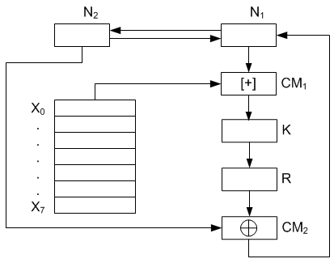
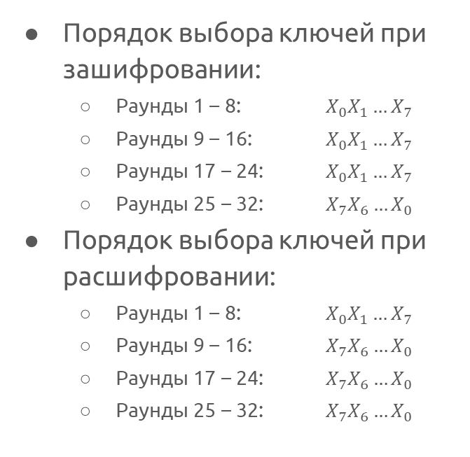
ГОСТ 28147-89: схема шифрования
Порядок выбора ключей при зашифровании:
  Раунды 1 – 8: $X_{0}X_{1}…X_{7}$
  Раунды 9 – 16: $X_{0}X_{1}…X_{7}$
  Раунды 17 – 24: $X_{0}X_{1}…X_{7}$
  Раунды 25 – 32: $X_{7}X_{6}…X_{0}$
Порядок выбора ключей при расшифровании:
  Раунды 1 – 8: $X_{0}X_{1}…X_{7}$
  Раунды 9 – 16: $X_{7}X_{6}…X_{0}$
  Раунды 17 – 24: $X_{7}X_{6}…X_{0}$
  Раунды 25 – 32: $X_{7}X_{6}…X_{0}$

Slide 21
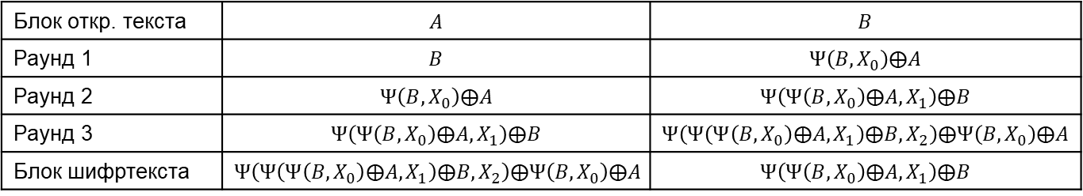
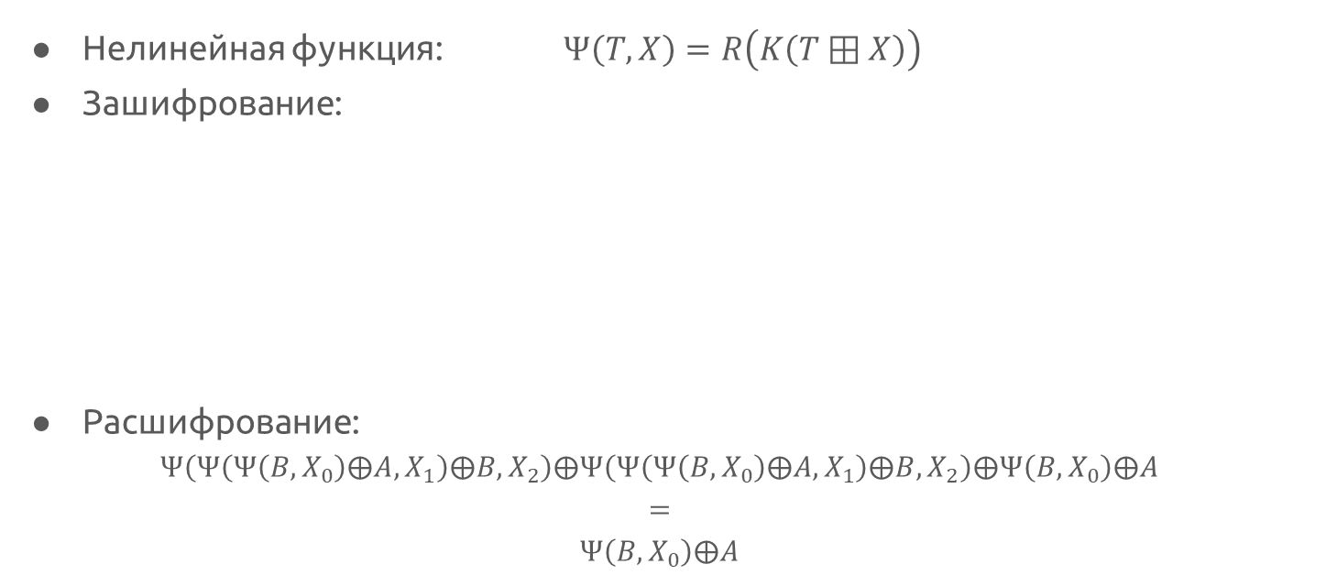
ГОСТ 28147-89: обратимость схемы шифрования
Нелинейная функция: $Ψ\left(T,X\right)=R\left(K\left(T⊞X\right)\right)$
Зашифрование:
Расшифрование:
$$Ψ\left(Ψ\left(Ψ\left(B,X_{0}\right)⨁A,X_{1}\right)⨁B,X_{2}\right)⨁Ψ\left(Ψ\left(Ψ\left(B,X_{0}\right)⨁A,X_{1}\right)⨁B,X_{2}\right)⨁Ψ\left(B,X_{0}\right)⨁A \\ = \\ Ψ\left(B,X_{0}\right)⨁A$$
Блок откр. текста | $$A$$ | $$B$$
Раунд 1 | $$B$$ | $$Ψ\left(B,X_{0}\right)⨁A$$
Раунд 2 | $$Ψ\left(B,X_{0}\right)⨁A$$ | $$Ψ\left(Ψ\left(B,X_{0}\right)⨁A,X_{1}\right)⨁B$$
Раунд 3 | $$Ψ\left(Ψ\left(B,X_{0}\right)⨁A,X_{1}\right)⨁B$$ | $$Ψ\left(Ψ\left(Ψ\left(B,X_{0}\right)⨁A,X_{1}\right)⨁B,X_{2}\right)⨁Ψ\left(B,X_{0}\right)⨁A$$
Блок шифртекста | $$Ψ\left(Ψ\left(Ψ\left(B,X_{0}\right)⨁A,X_{1}\right)⨁B,X_{2}\right)⨁Ψ\left(B,X_{0}\right)⨁A$$ | $$Ψ\left(Ψ\left(B,X_{0}\right)⨁A,X_{1}\right)⨁B$$

Slide 22
Спасибо за внимание.

